Slide 1
Верификация лиц
Выполнили студенты группы ПРО-430Б:
Ишембитов Т.А,
Ишембитов Д.А,
Лактионов А.Е.

Slide 2
Содержание
1
Постановка задачи
2
Выбор метода решения и инструмента
3
Архитектура сети Siamese
4
Датасеты
5
Демонстрация
6
Анализ эффективности
7
Выводы

Slide 3

Постановка задачи
Разработка системы, способной определить, принадлежат ли два предоставленных изображения лиц одному и тому же человеку.

Slide 4



Выбор метода решения и инструменты
Сиамская сеть (Siamese Network) представляет собой тип нейронной сети, который используется для решения задач сравнения, классификации или обнаружения сходства между входными данными. Она была впервые предложена в контексте распознавания лиц и биометрии, но может применяться в различных областях.
Основное достоинство этой модели заключается в использовании ограниченного набора данных.

Slide 5
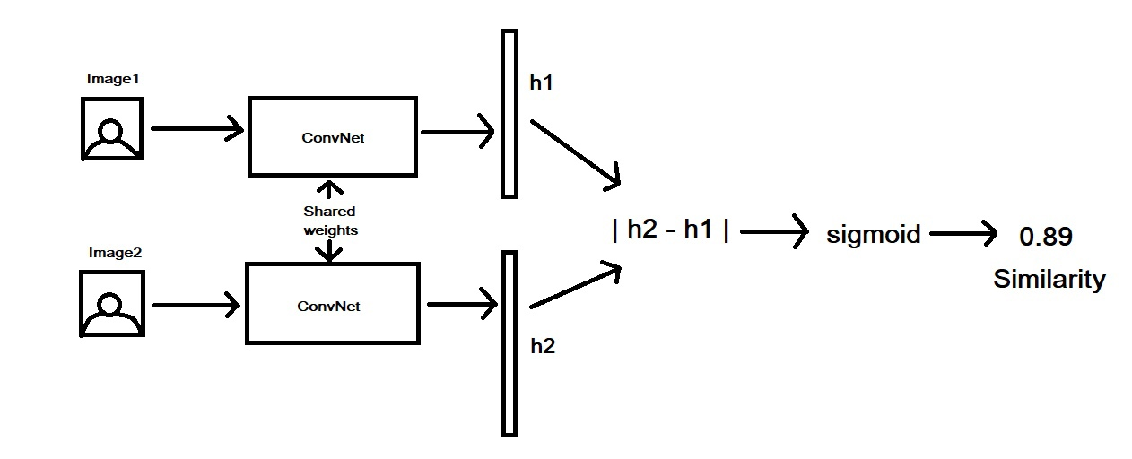
Архитектура сети Siamese

Slide 6
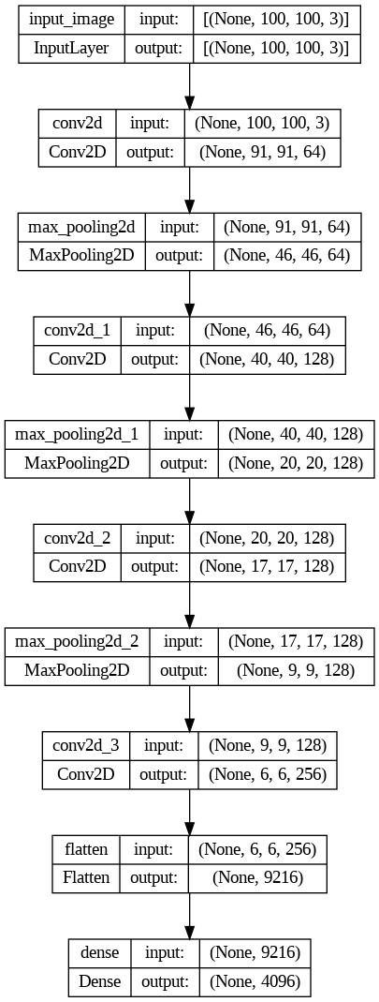
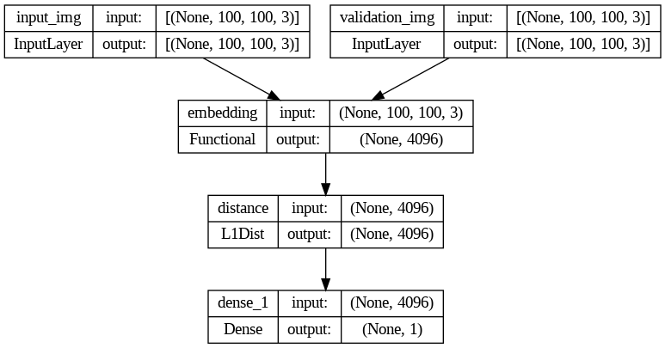

Slide 7
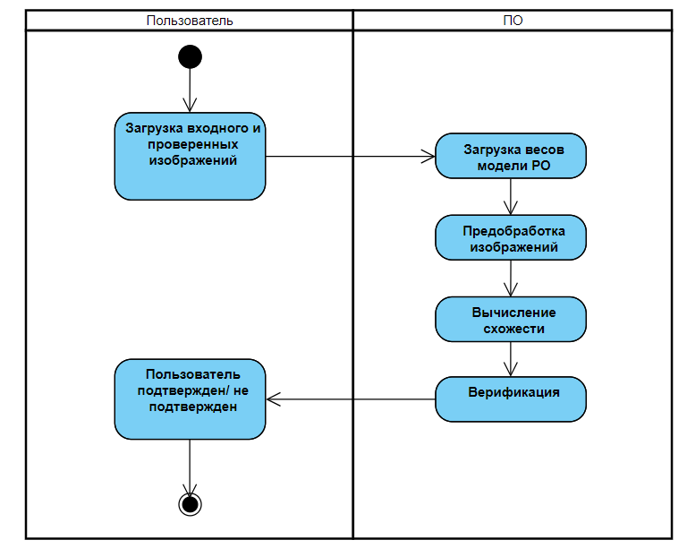

Slide 8
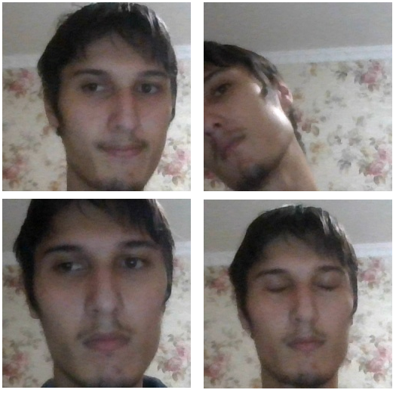
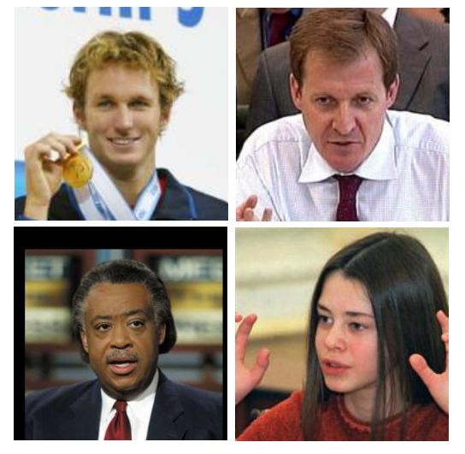
Датасеты

Slide 9
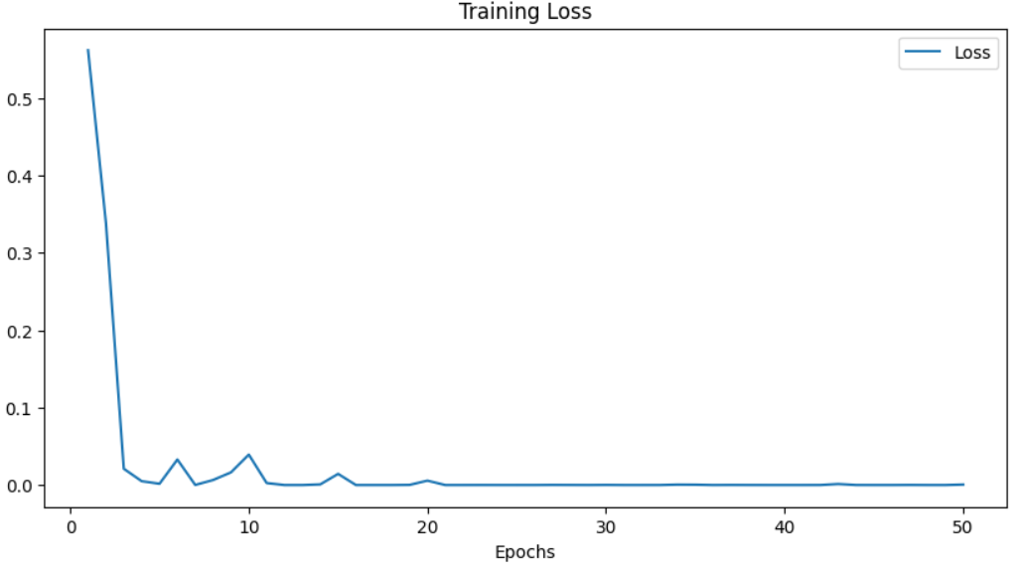
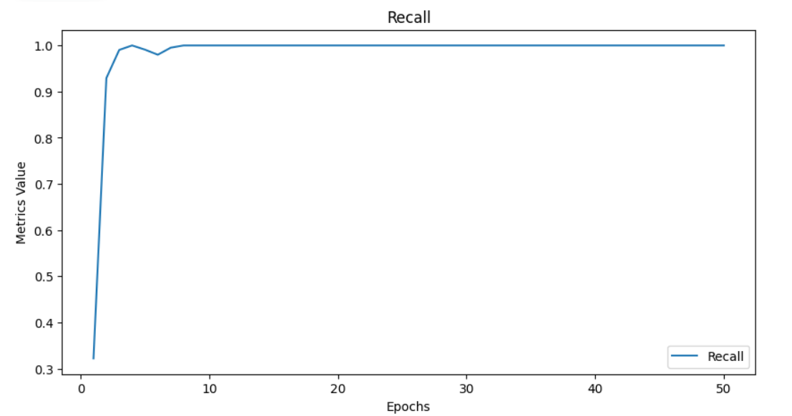
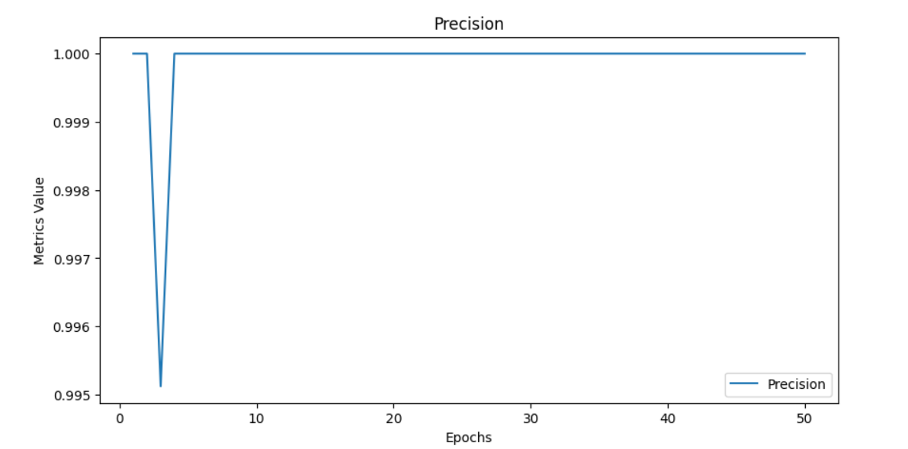
Анализ эффективности

Slide 10
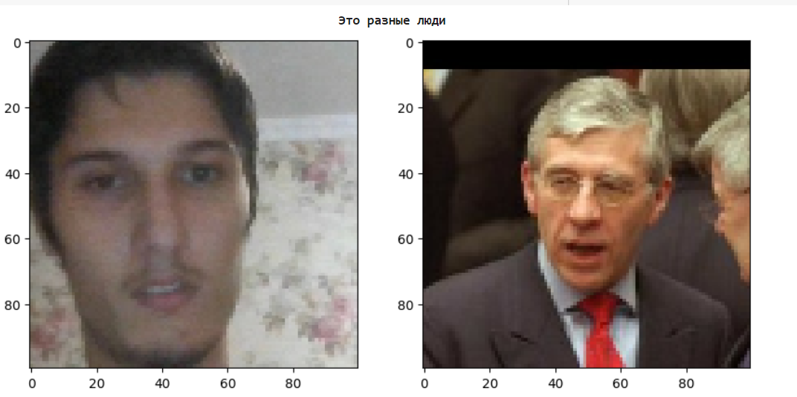
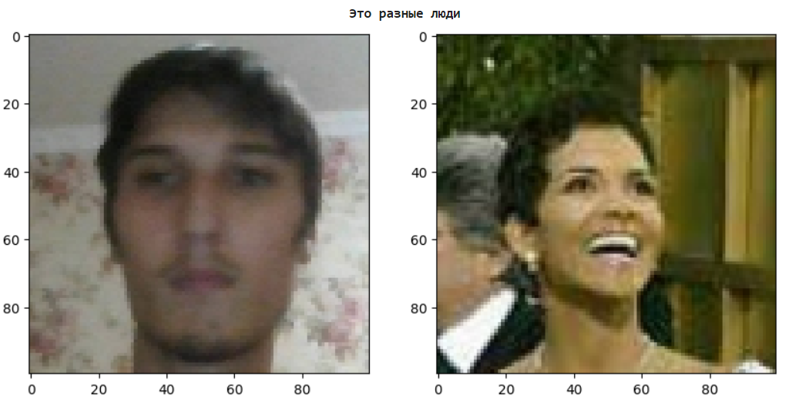
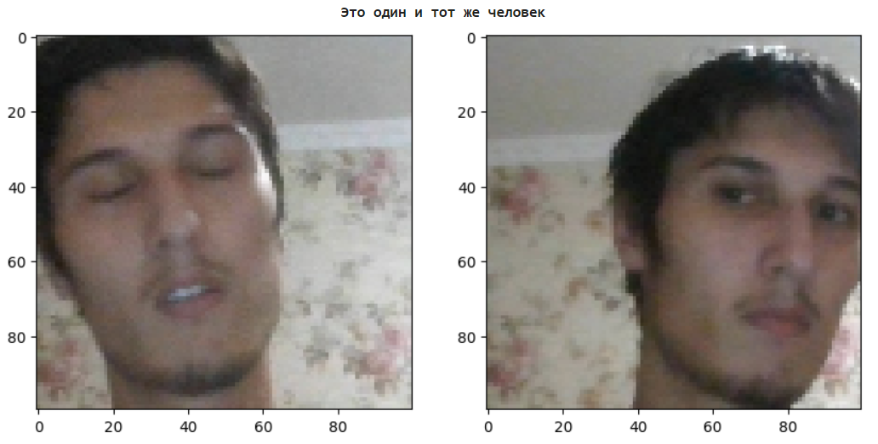
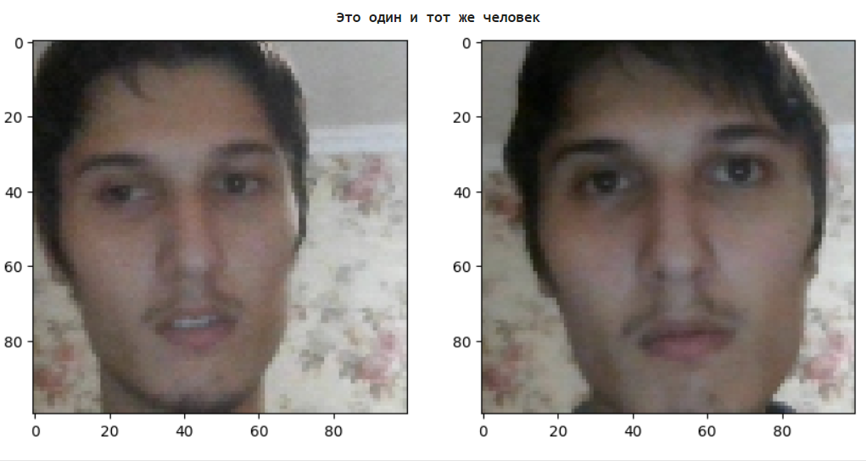

Slide 11
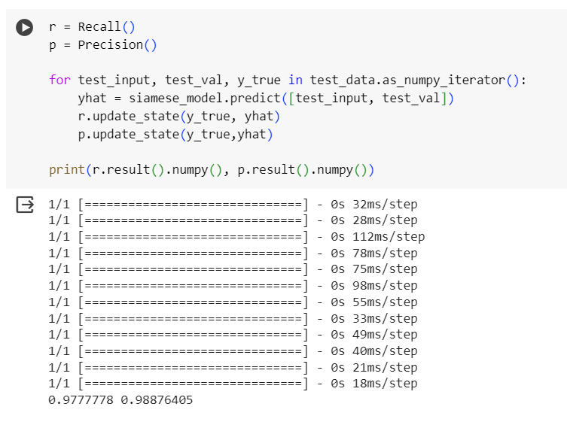

Slide 12
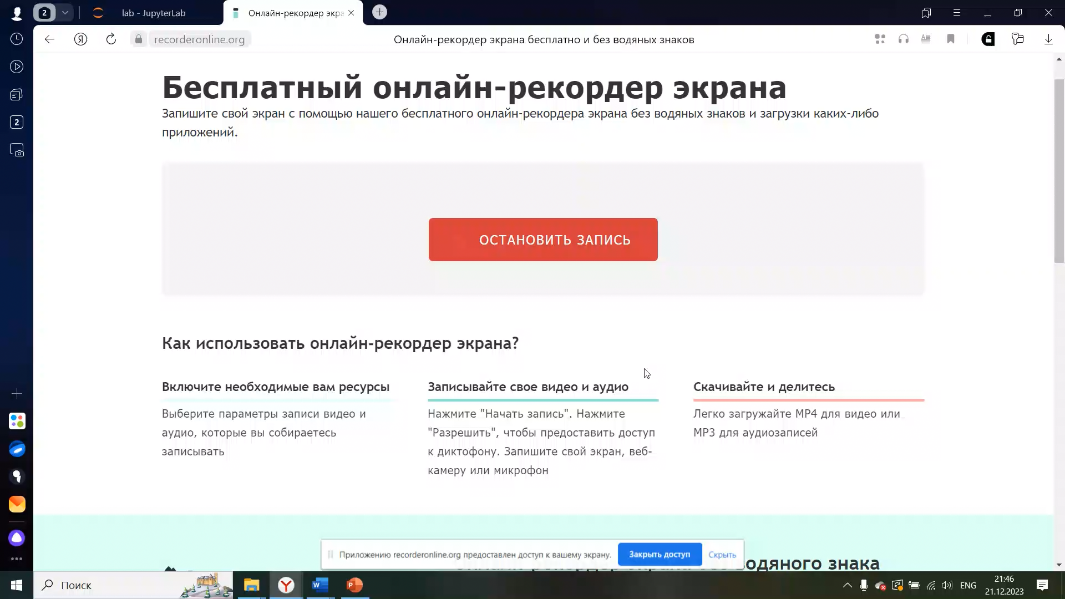

Slide 13
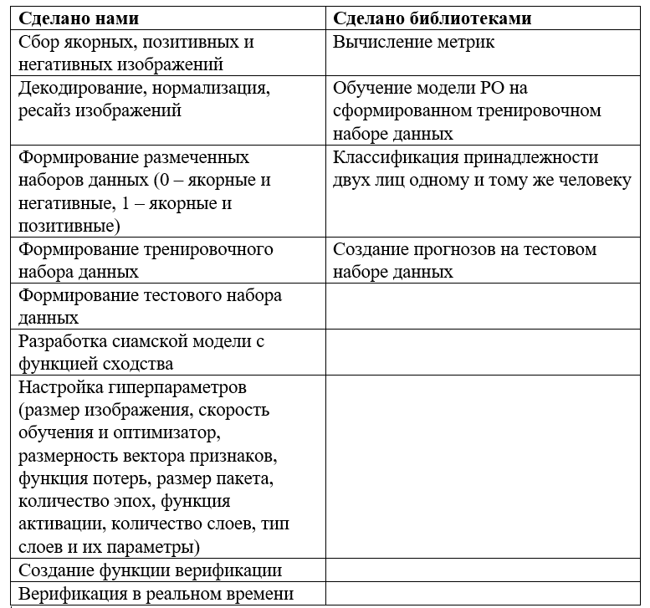

Slide 14
Выводы
В этом проекте мы научились разрабатывать и использовать сиамскую модель, которая показала высокую точность верификации лиц при ограниченном наборе данных. Кроме этого данную систему можно внедрить во множество проектов.

Slide 15
Источники
Koch G., Zemel R., Salakhutdinov R. Siamese Neural Networks for One-shot Image Recognition. Proceedings of the 32’nd International Conference on Machine Learning, Lille, France, 2015. JMLR: W&CP volume 37. https://www.cs.cmu.edu/~rsalakhu/papers/oneshot1.pdf
Labeled Faces in the Wild (LFW): https://vis-www.cs.umass.edu/
Ссылка на проект: https://github.com/Phonker18/RO.git

Slide 16

Спасибо за внимание!

